Slide 1

高中语文·必修3·人教版
写作导学案(一)
直面挫折 学习描写

Slide 2
一、单元文本素材运用
1．点击素材 ——《林黛玉进贾府》
曹雪芹出生富贵之家，雍正年间，家产被朝廷抄没，举家北迁。曹雪芹移居北京西郊山村，在贫困潦倒的生活中，呕心沥血，“披阅十载，增删五次”，写成了《红楼梦》前八十回。
【运用方向】 苦难是一笔财富 逆境出人才 伟大的作品离不开丰富的阅历

Slide 3
【运用示例】
经受住困境中的痛苦，才能更好地成长，才能透彻人生的价值与方向，一步步迈向成功的彼岸。不要害怕苦难，更不要逃避苦难，因为苦难可以成为人生的财富。“不经历风雨怎能见彩虹”？精美的雨花石都是经过河水和雨水的无数次冲刷而形成的！五彩斑斓的彩虹只出现在大雨过后的天空！荷花只有在淤泥中生长才能开得纯洁娇艳……苦难是一笔财富，只有经历了苦难，才有屈原的《离骚》、曹雪芹的《红楼梦》、越王勾践“卧薪尝胆”后的成功。这样的苦难造就了成功，教给了我们对苦难的理解和态度及做法。

Slide 4
2．点击素材 ——《祝福》
鲁迅一生中没有找任何人为自己写序或者介绍文字，也没发表任何沾沾自喜与名流政要往来交游的“借光”文字。尽管他的故交旧友中多的是达官贵人以及宋庆龄、蔡元培等这些名重一时甚至如日中天的社会名流；对鲁迅有知遇之恩的陈独秀曾经红极一时，但在陈独秀当红时鲁迅基本上没有提到过他。倒是在陈独秀倒了大霉、先被共产党开除后又被国民党拘禁之际，鲁迅“不识时务”地站出来宣称，陈独秀“是催促我做小说最着力的一个”。
【运用方向】 细节 骨气 正直 名利 平凡与伟大

Slide 5
【运用示例】
古往今来，多少中华儿女有自己的骨气：李太白举杯痛饮，高呼“安能摧眉折腰事权贵，使我不得开心颜！”不愧为千古诗仙。一生迁谪无数，流放四海，只因有骨气，不侍权贵，“天子呼来不上船，自称臣是酒中仙”虽流露出他的狂傲，他的不羁，但这些都是他一身傲骨的佐证；鲁迅弃医从文，以笔为枪，直指敌人痛处，只因有“一身硬骨头”，引领中国人于祖国为难之时再不敢彷徨，发出呐喊之最强音，他的骨气是可钦可佩的；一代文豪朱自清是“嗟来之食”的现代版，冒死不领美国救济粮，堪为骨气者的一代楷模。

Slide 6
3．点击素材 ——《老人与海》
老渔夫桑地亚哥在海上连续八十四天一无所获，最终钓到了一条大马林鱼。他历尽艰辛，终于把大马林鱼杀死，但在归程中又不幸遭到了一群鲨鱼的袭击，老人竭尽全力捍卫他的战利品，最后只带回了大马林鱼的一副骨架。
这是海明威的经典之作，更是一首人类挑战极限、超越极限的颂歌。桑地亚哥在重压之下保持着优雅的风度，面对困难不失生命的硬度，成为永不言弃的强者的代言人！
【运用方向】 坚持 拼搏 永不放弃 勇于面对挫折 信念 个人尊严

Slide 7
【运用示例】 帆的勇敢是对海的执着，叶的深情是对花的执着。执着是什么？是惊涛骇浪中老人对一副马林鱼骨架的殊死捍卫，执着是鲨鱼袭来时老人奋力举起鱼叉的刚劲臂膀，执着是老人海一样深邃的眼眸中无畏的坚定。当生命的潮水冲刷精神的堤岸，桑地亚哥，一个可敬的老人，用拼搏的力美丽了执着的回音壁。

Slide 8
二、单元写作训练定向 1. 学会发散思维，多角度立论； 2. 学习并掌握多角度立论后选取最佳角度的方法并展开议论。

Slide 9
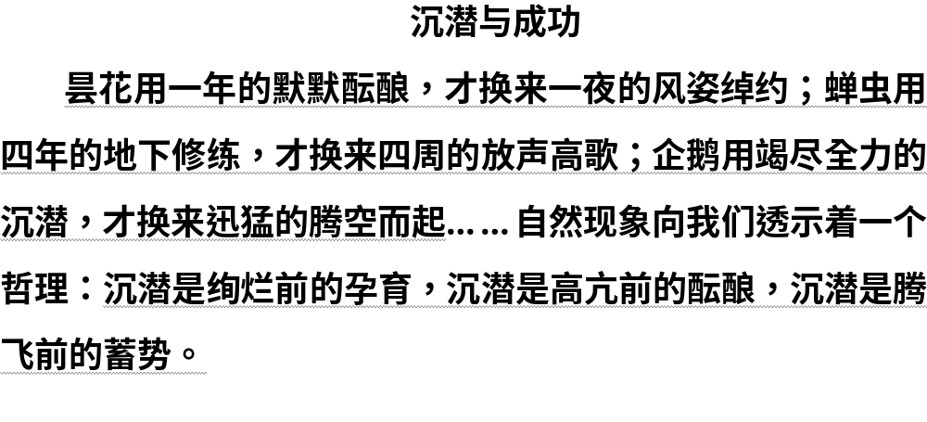
开头运用排比起兴，既引出中心论点，又增加了文采。

Slide 10
在被动不利的形势下，采用沉潜的策略，往往能化被动为主动，变不利为有利，从而获取成功。从古到今，小到个人，大到国家，无数的事实都为这条哲理作出了令人信服的诠释。
旗帜鲜明地提出文章中心论点。

Slide 11
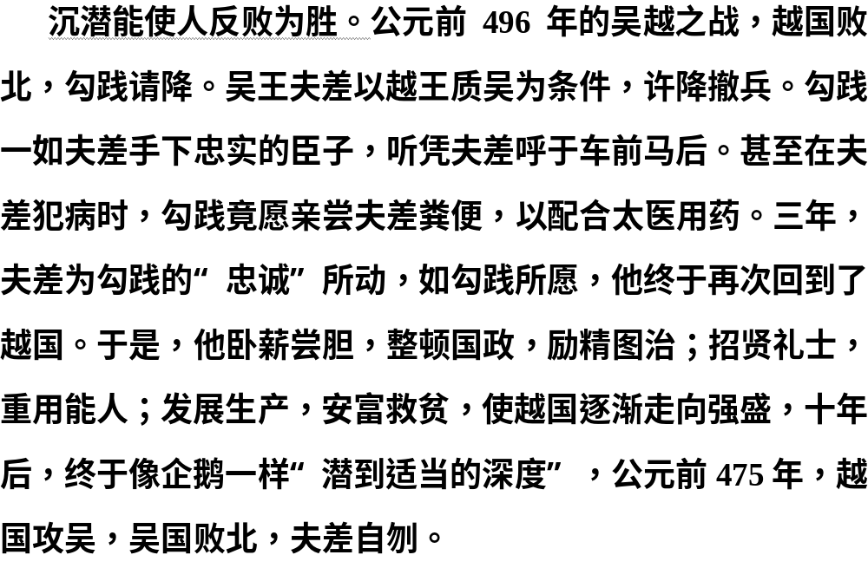

Slide 12
分论点1
事例论据1：越王勾践。

Slide 13
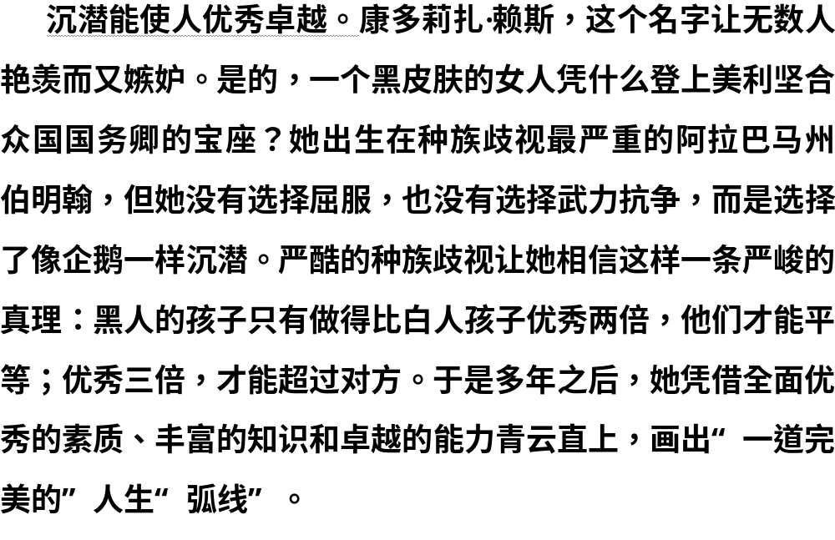

Slide 14
分论点2
事例论据2：康多莉扎·赖斯。

Slide 15
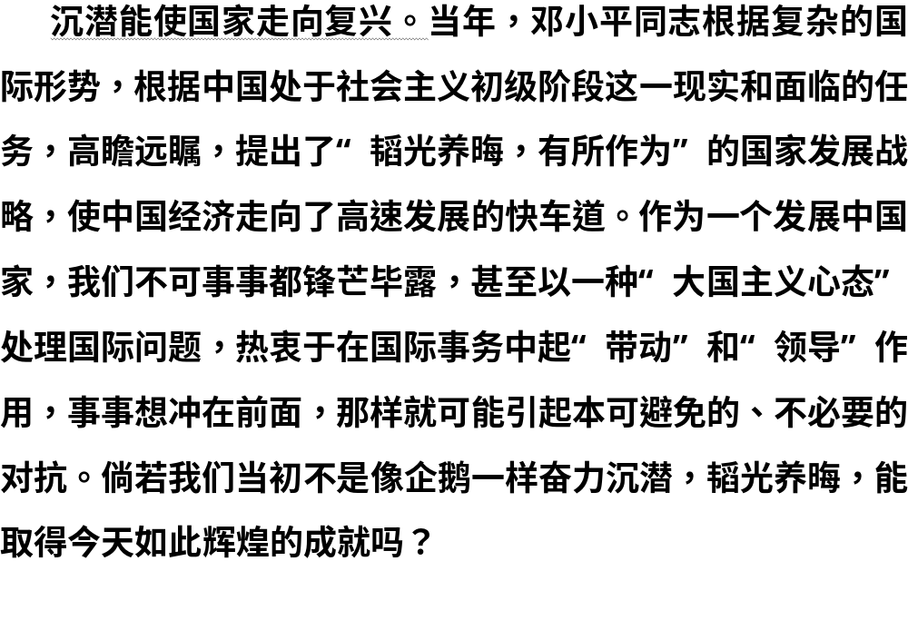

Slide 16
分论点3
事例论据3：邓小平同志。

Slide 17
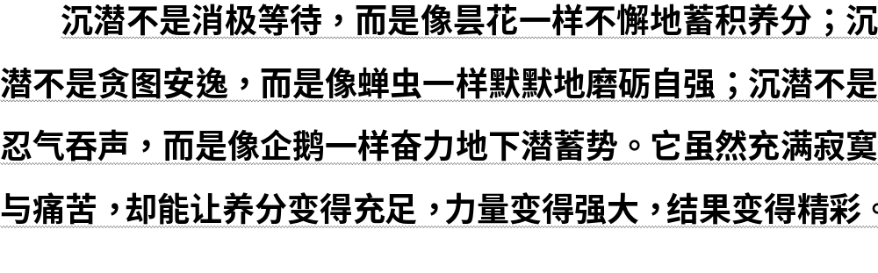
否定句式并结合排比，气势宏大文采斐然。

Slide 18
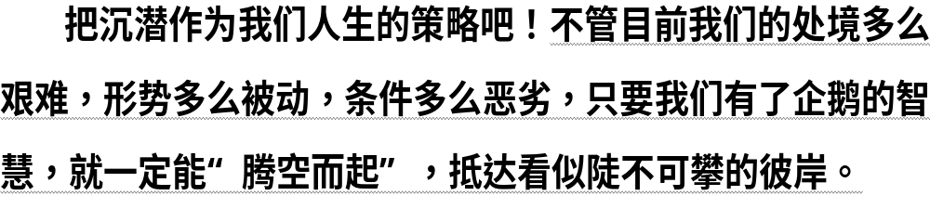
联系实际。

Slide 19
【赏析】 本文抓住关键词“沉潜”进行人生思考，审题正确。文章在开头即提出总的中心论点：沉潜是绚烂前的孕育，沉潜是高亢前的酝酿，沉潜是腾飞前的蓄势。然后从三个方面分别论证(三个分论点)。结构严谨，语言大气，是一篇中规中矩的议论文。

Slide 20
【文本借鉴】
立论就是针对客观事物或问题，直接提出自己的见解或主张，阐明理由，表明自己的态度。换一个角度来说，立论就是运用充分有力的证据从正面直接证明自己论点正确的论证形式。立论有时是在破的基础上进行的，“先破后立”“边破边立”即此意。立论是议论重心，无论写什么样的议论文，都必须立论，驳斥别人的论点也是为了确立自己的论点。

Slide 21
对同一事物、同一问题我们其实会产生不同的看法和认识，我们都应突破自己以往的思维局限，对问题或材料展开多角度的发散思考，做到多思善想。

Slide 22
一、如何开阔思路多角度立论？
1．变换角度，多向思维
多向思维要求思维能针对问题，从不同角度，用多种方法去思考问题。对于作文而言，就是要使学生学会对同一问题、同一素材、同一题目、同一体裁进行不同的区分。
(1)一个事物或材料，至少可以从“正面”(肯定)和“反面”(否定)两个角度去审视。

Slide 23
问题①：“滥竽充数”这则寓言，从正面、侧面和反面角度思考，可以有哪些结论？
【提示】 从正面角度思考，可以认为是批评南郭先生不懂装懂。从侧面思考，可以批评齐宣王的“大锅饭”制度，给滥竽充数者有机可乘；表扬齐湣王不墨守先王之法，厉行改革，使无能者无藏身之地。从反面思考，可以认为是南郭先生最后逃走，没有继续硬占位子，还算有点自知之明。

Slide 24
(2)多人或多物的材料，有几“人”或几“物”就有几个审视角度。
问题②：“滥竽充数”这则寓言，从不同人的表现的角度思考，可以有哪些结论？
【提示】 南郭先生：不求上进，弄虚作假。
齐宣王：大锅饭制度，在上面听，不联系群众。
齐湣王：不墨守成规，锐意改革，能够深入群众。
队长：失职，不注重管理，用人不当。
队友：应帮助南郭先生，发挥集体主义、团队精神。

Slide 25
(3)一事多“因”的材料，有几“因”，就有几个审视角度。
问题③：阅读下面一则材料，思考：这则材料中的陈述对象在事件中产生了怎样的结果？为什么会产生这样的结果？由此可得出哪些观点？

Slide 26
动物园里来了一位哲学教授，向动物们传授哲学。哲学教授讲了好多空洞的理论，接着说：“任何事物都必须从基础做起，就如任何建筑都必须从底层做起。”有一只青蛙听得不耐烦了，就向教授发问：“请问教授，真的所有建筑都必须从底层做起吗？”哲学教授瞄了青蛙一眼：“当然！井底之蛙！”青蛙反击说：“正因为是井底之蛙，我才问你——难道打井也从底层做起吗？”哲学教授哑口无言。动物们纷纷说：“是啊，即使是井底之蛙，他也有自己独特的见解，何况不是呢？”

Slide 27
【提示】 这则材料的陈述对象有：教授、青蛙和动物们。他们在事件中所产生的结果是：(1)教授最后被青蛙反驳得哑口无言。(2)青蛙把教授给驳倒了。(3)动物们反驳教授。
教授被驳得哑口无言是因为：(1)理论与实践脱离。由此得出：理论要与实践相结合。
(2)具体问题不能具体分析。由此得出：学会具体问题具体分析。

Slide 28
(3)说话过于绝对。由此得出：学会全面分析问题或说话不能过于绝对。
青蛙把教授给驳倒了是因为：(1)勇于质疑。(2)敢于挑战权威。
动物们反驳教授是因为：教授只信自己，小看他人。由此得出：要看到别人的长处。

Slide 29
2．反弹琵琶，逆向思维
逆向思维又叫求异思维，指与人们惯常的思维方式相反的一种思维方式。打破常规的思维方式，想人所未想，发人所未发，让思想沿着原先思路相反的方向推进，从相反的角度和方向观察事物，思考事物，这种思维方式就叫逆向思维。比如：“良药苦口利于病，忠言逆耳利于行”我们可以反思到良药裹糖衣，人们更爱吃，同样利于病，进而想到做思想工作关键在以理服人、以情动人，不一定要逆耳，推心置腹，促膝相谈，犹如春风化雨，更能使人茅塞顿开，心悦诚服。

Slide 30
问题④：请就下面名言、成语，提出新的观点？
(1)孟子说：“生于忧患，死于安乐。” (2)开卷有益。
【提示】 (1)忧患中未必每个人都能生，安乐中未必每个人都必死。只要心中有坚定的方向，顽强的毅力以及为志向理想而奋斗的精神，无论你身处逆境或是顺境，都可以走向人生的辉煌。
(2)只顾开卷读书而不进行思考，不加选择就会带来害处，这也是有道理的。

Slide 31
二、如何确立最佳论点？
一个题目或材料虽然常常可以从多个角度立意，但并不是每个角度都可以写出好文章的。原因在于：一、我们并不是对每个角度所涉及的内容都是熟悉的。二、有些角度很一般，写出的文章难免人云亦云，平平淡淡。另外，有些材料本身就有鲜明的情感价值趋向，并不能多角度地多向立意。那么，选择议论角度的要领有哪些呢？

Slide 32
1．做到准确分析，正确立论——这是立论的生命
(1)抓关键词(句、事物、人物)。
关键词句往往是“文眼”，蕴含着材料的主旨。因此，可将其作为把握材料、选择立意角度的突破口。在材料作文的材料中，关键词句常常是命题者或材料中的人物的评议性语句。抓住了这个关键词，便抓住了材料的灵魂实质。

Slide 33
问题⑤：阅读下面这则材料，确立你的论点。
巴西足球名将贝利在足坛上初露锋芒时，一个记者问他：“你哪一个球踢得最好？”他回答说：“下一个！”而当他在足坛崭露头角，已成为世界著名球王，并踢进一千多个球后，记者又问道：“你哪一个球踢得最好？”他仍然回答：“下一个！ ”
【提示】 这“下一个”三个字， 既体现出永不满足、再接再厉的进取精神，又蕴含着追求是无止境的、不断创新的哲理，闪耀着人格、智慧、精神的光芒。

Slide 34
(2) 主旨领悟法。
综观材料整体理解，这是议论文写作中最为常用且最为稳妥的审题立意方法。如果能准确地领悟材料的中心，并以之为文章的主旨，那么，所写文章定能既切题又有深度。
当然，追求立论的准确还要注意论点应该是：①题目或训练限定的角度；②符合题目或材料感情倾向的角度；③符合时代精神，符合民族传统美德的角度。

Slide 35
2．做到深刻立论——这是立论的灵魂
立论除了要做到正确立论之外，还要深刻立论，提出关注社会热点(有针对性)，有深度的、富有现实意义(有时代感)的论点，这样我们的文章才能更好地反映客观事物的本质，给人以警示或共鸣。

Slide 36
问题⑥：下面这则材料所给出的立论角度中，你认为哪一个是最深刻的论点呢？试说说你的理由。
一个母亲严格要求儿子，望子成龙心切，儿子质问母亲：“你望子成龙，你是龙母吗？”
理论角度：
(1)母亲：对下一代必须严格要求。
(2)儿子：①教不学，儿之错。
②压力过重，会产生逆反心理。
(3)儿子与母亲：①望子成龙，首先母亲要做龙母。
②成龙成凤关键靠自己。

Slide 37
【提示】 望子成龙，首先母亲要做龙母。这个角度具有很强的现实意义，现在独生子女的家庭越来越多，对待子女的态度出现两种偏向：一是溺爱，二是望子成龙。而这两种教育都不科学，这也反映出为人父母素质不高。这个论点发出了时代的强烈呼唤。

Slide 38
3．做到论点新颖——这是立论的亮点
论点新颖就是论点不同凡响，给人以新的启示。主要有：角度新、思想新、境界新。
(1)角度新，是指文章在立论方面选取全新的角度，不墨守成规，学会逆向思维。但需要注意的是，虽然事物是多侧面的，但选择立论的角度不能一味剑走偏锋，要注意读者的欣赏习惯，不能为逆向而逆向，使立论片面或主观。如论证“经典和创新”的题目，角度可以是经典中也有不适合现今人们思想的内容，要从新时期的角度创新；但不能说经典是过时的内容，要全部创新这样的观点。

Slide 39
(2)思想新，是指主要着眼于提供对于事物的切中肯綮的见解和认识。如论证“近墨者黑”这个古老的观点，我们可以从“近墨者未必黑”“让墨者变白”“黑的影响力未必大”等角度立论，论证我们新的认识，而不是鹦鹉学舌，人云亦云。
(3)境界新，是指从特定的材料入手，变旧识为新知，使老论题有新意，拓深论题的新境界，使立论深刻、新颖、独特。如论证“勇敢和妥协”，我们也可以从“适当的妥协和必须的勇敢”的角度立论，论证“妥协也是一种处世艺术”“退一步海阔天空”“退，是积蓄前进的力量”“勇敢不能莽撞”等，使文章立意翻新，境界全新。

Slide 40
另外，一个好的立意还要做到：(1) 切口要小——便于准确把握题目，展开议论；(2) 写作要方便——最适合自己的角度(文体、表达、自己积累材料最多的)。

Slide 41
【技法总结】
选取立论的角度要做到：
一、多角度立论：(1)要学会变换角度，多向思维；(2)反弹琵琶，逆向思维。
二、选取最佳论点：(1)立论正确；(2)立论深刻；(3)论点新颖；(4)切口要小；(5)适合自己写作。

Slide 42

再见

